Slide 1
Servlet 한걸음 더

Slide 2

Servlet의 세가지 기본 기능
1
Servlet
DB
2
3
톰캣 컨테이너
클라이언트로부터 요청을 받는다.
데이터베이스 연동과 같은 비즈니스 로직을 처리한다.
처리된 결과를 클라이언트에 돌려준다.

Slide 3
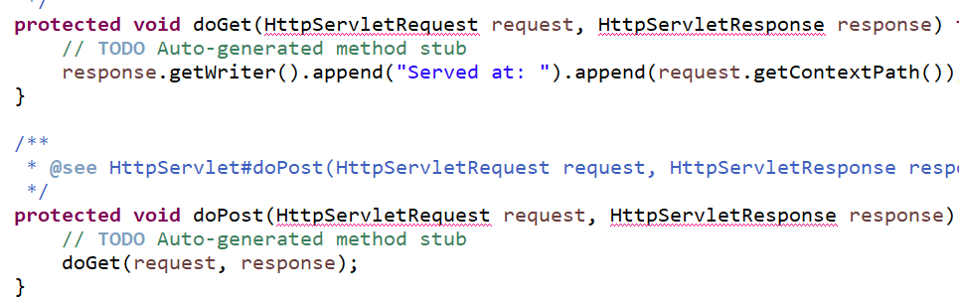
Servlet응답과 요청 수행 API기능
요청과 관련된 API : javax.servlet.http.HttpServletRequest 클래스
응답과 관련된 API : javax.servlet.http.HttpServletResponse 클래스

Slide 4
HttpServletRequest의 여러 메서드
반환형 | 메서드 이름 | 기능
boolean | authenticate(HttpServletResponse response) | 현재 요청한 사용자가 ServletContext 객체에 대한 인증을 하기 위한 컨테이너 로그인 메커니즘을 사용
String | changeSessionId() | 현재 요청과 연관된 현재 세션의 id를 변경하여 새 세션 id를 반환
String | getContextPath | 요청한 컨텍스트를 가리키는 URI를 반환
Cookie[] | getCookies() | 클라이언트가 현재의 요청과 함께 보낸 쿠키 객체들에 대한 배열을 반환
String | getHeader(String name) | 특정 요청에 대한 헤더 정보를 문자열로 반환
Enumeration<String> | getHeaderNames() | 현재의 요청에 포함된 헤더의 name 속성을 enumeration으로 반환
String | getMethod() | 현재 요청이 GET, POST 또는 PUT방식 중 어떤 HTTP요청인지를 반환
String | getRequestURI() | 요청한 URL의 컨텍스트 이름과 파일 경로까지 반환
String | getServletPath() | 요청한 URL에서 서블릿이나 JSP이름을 반환
HttpSession | getSession() | 현재의 요청과 연관된 세션을 반환. 만약 세션이 없으면 새로 만들어서 반환

Slide 5
HttpServletResponse의 여러 메서드
반환형 | 메서드 이름 | 기능
void | addCookie(Cookie cookie) | 응답에 쿠키를 추가합니다.
void | addHeader(String name, String value) | name과 value를 헤더에 추가합니다.
String | encodeURL(String url) | 클라이언특가 쿠키를 지원하지 않을 때 세션 id를 포함한 특정URL을 인코딩합니다.
Collection<String> | getHeaderNames() | 현재 응답의 헤더에 포함된 name을 얻어 옵니다.
void | sendRedirect(String location) | 클라이언트에게 리다이렉트(redirect) 응답을 보낸 후 특정 URL로 다시 요청하게 합니다.
String | getPathInfo() | 클라이언트가 요청 시 보낸 URL과 관련된 추가 경로 정보를 반환 합니다.

Slide 6
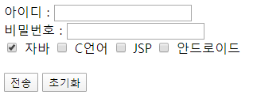
<form>태그 이용해 서블릿에 요청
Servlet
톰캣 컨테이너
여러가지<form> 태그 요소들

Slide 7

<form>태그의 여러가지 속성
<input>태그의 name속성의 값과 실제 입력한 데이터가 쌍으로 전송됩니다.
Servlet
name | value
user_id | lee
user_pw | 1234
톰캣 컨테이너

Slide 8
<form>태그의 여러가지 속성
<form>태그와 관련된 여러가지 속성
속성 | 기능
name | <form>태그의 이름을 지정합니다. 여러 개의 form이 존재할 경우 구분하는 역할 자바스크립트에서 <form>태그에 접근할 때 자주 사용
method | <form>태그 안에서 데이터를 전송할 때 전송방법을 지정 GET또는 POST로 지정(아무것도 지정하지 않으면 GET)
action | <form>태그에서 데이터를 전송할 서블릿이나 JSP를 지정합니다. 서블릿으로 전송할 때는 매핑 이름을 사용합니다.
encType | <form>태그에서 전송할 데이터의 encoding타입을 지정합니다. 파일을 업로드 할 때는 multipart/form-data로 지정합니다.

Slide 9
서블릿에서 클라이언트의 요청을 얻는 방법
<form>태그로 전송된 데이터를 받아오는 메서드
메서드 | 기능
String getParameter(String name) | name의 값을 알고 있을 때 그리고 name에 대한 전송된 값을 받아 오는데 사용
String[] getParameterValues(String name) | 같은 name에 대해 여러 개의 값을 얻을 때 사용
Enumeration getParameterNames() | name의 값을 모를 때 사용

Slide 10
실습
HttpServletRequest로 요청 처리
여러 개의 값을 전송할 때의 요청 처리
getParameterNames()메서드를 이용한 요청 처리

Slide 11
서블릿의 응답 처리 방법
doGet()이나 doPost() 메서드 안에서 처리합니다.
javax.servlet.http.HttpServletResponse객체를 이용합니다.
setContentType()을이용해 클라이언트에게 전송할데이터 종류(MIME-TYPE)를 지정합니다.
클라이언트(웹 브라우저)와 서블릿의 통신은 자바I/O의 스트림을 이용합니다.

Slide 12
HttpServletResponse를 이용한 서블릿 응답 실습
setContentType()을 이용해 MIME-TYPE을 지정합니다.
출력 데이터를 HTML 형식으로 만듭니다.
PrintWriter의 print()나 println()을 이용해 데이터를 출력합니다.
데이터를 출력할 PrintWriter 객체를 생성합니다.

Slide 13
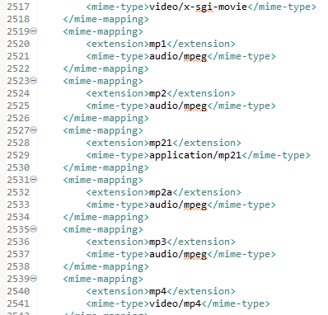
MIME-TYPE
Multipurpose Internet Mail Extensions의 약자
전자 우편을 위한 인터넷 표준 포맷이다.
현재, 웹을 통해서 여러형태의 파일을 전달하기 위한 파일 변환을 뜻한다.
톰캣 커네이너의 web.xml 에 정의된 여러가지 MIME-TYPE

Slide 14
GET/POST 전송 방식
GET 방식 | 서블릿에 데이터를 정송할 때는 데이터가 URL 뒤에 name=value로 전송 여러 개의 데이터를 정송할 때는‘&’로 구분해서 전송 보안에 취약 전송할 수 있는 데이터는 최대 255자 기본 전송방식 사용이 쉽다. 웹 브라우저에 직접 입력해서 전송 가능 서블릿에서는 doGet()을 이용해 데이터를 처리
POST 방식 | 서블릿 데이터를 전송할 때는 TCP/IP 프로토콜 데이터의 HEAD 영역에 숨겨진 채 전송 보안에 유리 전송 데이터용량 무제한 전송 시 서블릿에서는 또다시 가져오는 작업을 해야 하므로 처리 속도가 GET방식보다 느림 서블릿에서는 doPost()를 이용해 데이터를 처리

